Slide 1
Doménová jména a duševní vlastnictví
Obecný úvod

Slide 2
Duševní vlastnicví (?)
Zákonem chráněný výsledek činnosti která:
Duševní
Tvůrčí /inovativní
Společensky přínosná

Slide 3
Důvod ochrany
Externalita
Negativní
někdo nenese plně náklady své činnosti
Pozitivní
nedostane úplné výnosy své činnosti

Slide 4
Pozitivní externality
nesoulad mez soukromými výnosy a společenským užitkem
Nevzniká žádoucí počet statků, které způsobují tyto externality

Slide 5
Příklady statků s pozitivními externalitami
Základní výzkum
Vynálezy
Nová technická řešení
Umělecké dílo

Slide 6
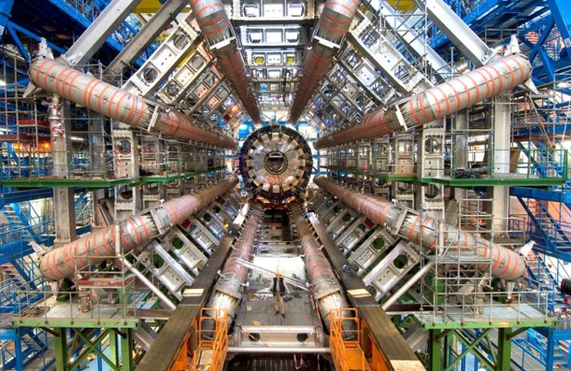
Možnosti podpory pozitivních externalit
Vládní podpora (subvence)
Zákonná regulace

Slide 7
Zákonná regulace
Zřízení výhradních práv
Exkluzivita k užívání
Exkluzivita k udělení souhlasu s užíváním
Vytvoření kategorií statků s výhradními právy
Umělecké dílo
Vynález
Technické řešení
Architektura Chipu atd

Slide 8
Pozitivní právní úprava

Slide 9
Základní rozdělení
Duševní vlastnictví
Autorská práva
Výsledky tvůrčí činnosti fyzických osob
Průmyslová práva
Podpora inovací využitelných v hospodářství
Ochrana označení výrobců, výrobků,

Slide 10
Srovnání
Autorská práva
Průmyslová práva
Práva k dílům
Práva výkonných umělců
Práva pořizovatelů zvukových a obrazových záznamů
Práva k databázi
Ochrana software (!)
Patenty
Průmyslové vzory
Ochranné známky
Chráněná krajinná označení
Topografie polovodičů
Odrůdy rostlin
Ochrana software

Slide 11
Srovnání
Autorská a související práva
Průmyslová práva
Vznikají okamžikem vytvoření
Není nutnost registrace
Obvykle svázána s autorem a nepřevoditelná
Autor uděluje pouze licence
Skutečná ochrana vzniká až registrací
Není nutně svázána s původcem – dá se obvykle „přepsat“ na jinou osobu
Je možné udělit licence

Slide 12
Autorská práva a práva související

Slide 13
Předmět práva autorského
Dílo
jedinečný výsledek
tvůrčí činnosti autora
vyjádřeno v jakékoli objektivně vnímatelné podobě
bez ohledu na jeho rozsah, účel nebo význam

Slide 14
Druhy (demonstrativní výčet)
Slovesné vyjádřené řečí nebo písmem
Hudební
Dramatické a hudebně dramatické
Choreografické a pantomimické
Fotografické
Audiovizuální,
Výtvarné (malířské, grafické a sochařské)
Architektonické
Užitné umění
Kartografické.

Slide 15
Výjimky
Úřední dílo
Státní symboly
Výtvory tradiční lidové kultury

Slide 16
Autor
Fyzická osoba, která dílo vytvořila
Může být anonymní či pseudonymní

Slide 17
Obsah práva autorského
Osobnostní práva
Majetková práva

Slide 18
Osobnostní práva
Rozhodnout o zveřejnění
Právo osobovat si autorství
Nedotknutelnost díla
Obsnostních práv se autor nemůže vzdát
nepřevoditelná
smrtí autora zanikají.

Slide 19
Majetková práva
právo na rozmnožování díla (§ 13),
právo na rozšiřování originálu nebo rozmnoženiny (§ 14),
právo na pronájem originálu nebo rozmnoženiny (§ 15),
právo na půjčování originálu nebo rozmnoženiny (§ 16),
právo na vystavování originálu nebo rozmnoženiny (§ 17),
právo na sdělování díla veřejnosti (§ 18),

Slide 20
Pozor
Rozhodnutí o zveřejnění
Udělení souhlasu k distribuci

Slide 21
Trvání majetkových práv
Vznik se vznikem díla
70 let po smrti autora

Slide 22
Výjimky:
Volná užití
Zákonné licence

Slide 23
3 step test
Pro každou výjimku platí že
Zákonem přesně vymezena
užití díla není v rozporu s běžným způsobem užití díla
nejsou nepřiměřeně dotčeny oprávněné zájmy autora

Slide 24
Volná užití
Osobní potřeba
Kopie pro osobní potřebu
Užití s předvedením zákazníkovi či opravou přístroje

Slide 25
Zákonné licence (neúplný výčet)
Citace
Propagace výstavy
Propagace prodeje
Úřední a zpravodajská
Školní díla
Užití při náboženském obřadu
Knihovní licence
Zdravotně postižené

Slide 26
Licence
Smluvní vztah
Autor – Nabyvatel
Nevyžaduje písemnou formu
Výhradní licence musí být písemná
Předmět je oprávnění dílo užít
Místně, časově a funkčně vymezené

Slide 27
Zvláštní kategorie děl
Zaměstnanecké dílo
Dílo na objednávku
Kolektivní dílo
Školní dílo

Slide 28
Audiovizuální dílo
vytvořené uspořádáním děl audiovizuálně užitých
Autorem audiovizuálního díla je jeho režisér

Slide 29
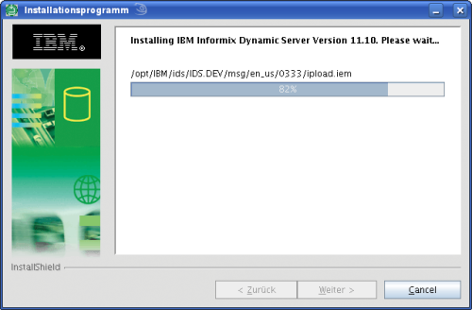
Počítačový program
Chráněn jako dílo literární
Myšlenky a principy, na nichž je založen jakýkoli prvek počítačového programu, nejsou chráněny.

Slide 30
Práva související s právem autorským

Slide 31
Práva související
Práva výkonného umělce k uměleckému výkonu
Právo výrobce zvukového záznamu k jeho záznamu
Právo výrobce zvukově obrazového záznamu k jeho prvotnímu záznamu
Právo rozhlasového a televizního vysílatele k jeho vysílání
Zvláštní právo pořizovatele k databázi

Slide 32
Průmyslová práva

Slide 33
Druhy
Patenty
Průmyslové vzory
Ochranné známky a práva na označení
Chráněná krajinná označení
Topografie polovodičů
Odrůdy rostlin
Ochrana software (ve vybraných zemích)

Slide 34
Patent
Ochrana vynálezu –
Nový
Výsledkem vynálezecké činnosti
průmyslově využitelný
Právo na patent má původce
Zlepšovací návrh
Málo používaná kategorie
Nechrání se patentem

Slide 35
Užitný vzor
Nové technické řešení
Přesahuje rámec pouhé odborné dovednosti
Je průmyslově využitelné

Slide 36
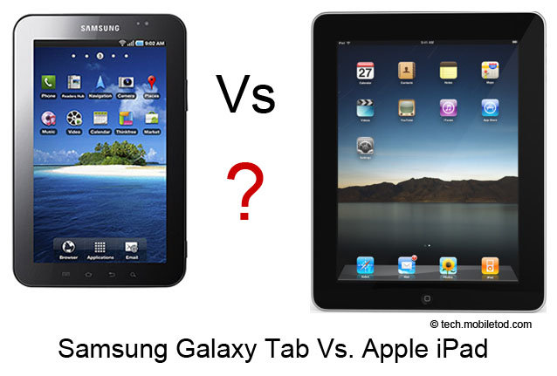
Průmyslový vzor
vzhled výrobku nebo jeho části
design

Slide 37
Práva na označení
ochranné známky,
označení původu
zeměpisná označení,
obchodní jméno
nezapsaná označeni,

Slide 38
Ochranná známka
jakékoliv označení schopné grafického znázornění,
zejména slova, včetně osobních jmen, barvy, kresby, písmena, číslice, tvar výrobku nebo jeho obal
způsobilé odlišit výrobky nebo služby jedné osoby od výrobků nebo služeb jiné osoby

